Slide 1

Notes:
Salomlashing va auditoriyani 9-modul bilan bog'lang. "9-modulda biz klassifikator botni o'z qo'limiz bilan qurdik — Telegram, Gemini, Sheets. Endi savol: bu botni qanday qilib 'doim ishlaydigan' tizimga aylantirish mumkin?" 12-modulning o'ziga xosligi: birinchi modul bo'lib, biz **xato qilishni va xatoni topishni** maxsus o'rganamiz. Bu modul "tayyor mahsulot" ko'rsatish uchun emas, "buzilgan tizim" tushunchasi uchun. Bankirlar uchun bu juda muhim — chunki real ish jarayonida xato yuz beradi, va biz uni topib, tuzata olishimiz kerak. Pauza: "60 daqiqa pipeline ham, debug ham — tayyormisiz?

Slide 2
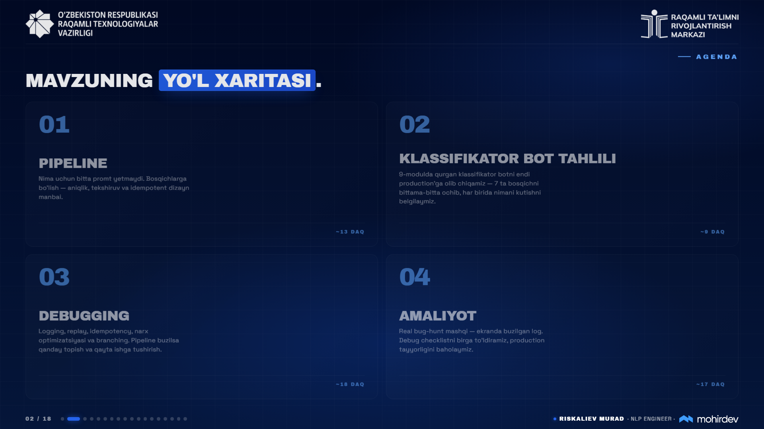
Notes:
60 daqiqani 4 ga bo'lib ko'rsating. Bu modul boshqa modullardan biroz farq qiladi — nazariya kam, real misollar va debugging ko'p. Dasturchilar buni "ops" qismi deb atashadi; bizda — **bankirlar uchun ish jarayoni boshqaruvi**. Phase card'lar interaktiv. 60–90 soniya, ko'p turib qolmang.

Slide 3
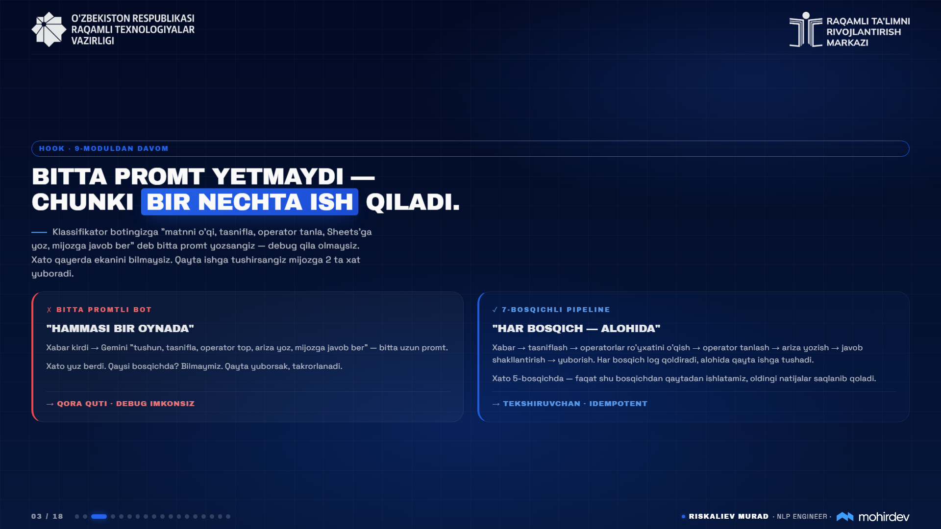
Notes:
Bu — modulning hisli boshlanishi. Bankirlarga aniq aytish: "Birinchi yondashuv ko'p texnologik kompaniyalarning xatosi — bizda xatosi qimmat. Mijozga 2 ta tasdiq xati ketishi — muvofiqlik muammosi, ishonch yo'qoladi." 9-modulda biz qurgan bot allaqachon 7 ta nodedan iborat — bu tasodif emas. Endi tushuntiramiz, **nima uchun shunday qildik**. Auditoriyaga qarang: kim "men ham bitta promtda yozardim" der ekan, kim "yo'q, bo'laklash kerak" der ekan? Reaksiyani tekshirib turing.

Slide 4
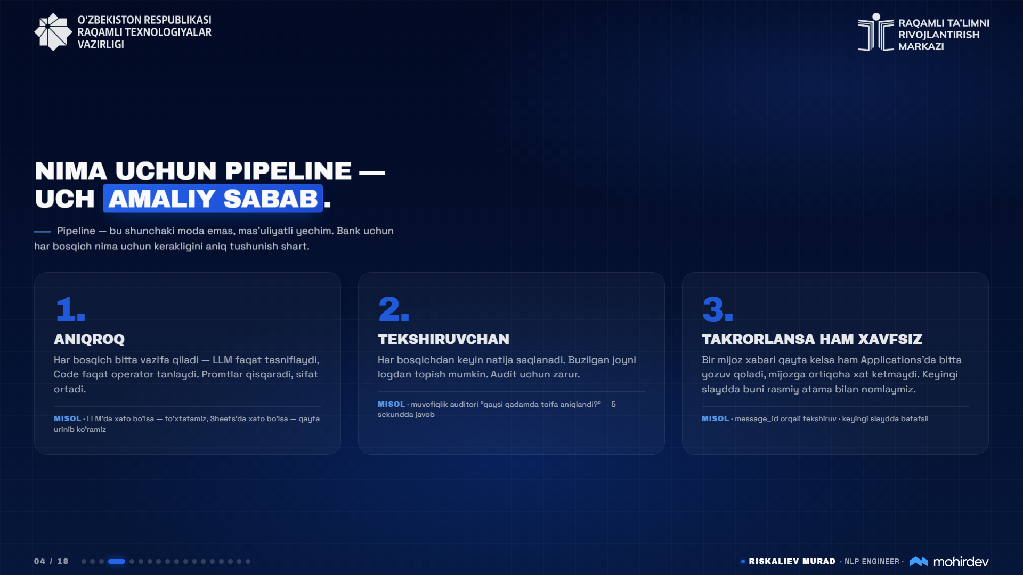
Notes:
Har sababga 1 daqiqa. Aniqroq — promt qisqaroq bo'lganda LLM yaxshiroq javob beradi (5-modul, prompt engineering). Tekshiruvchan — bu so'z bankirlar uchun magic word. Muvofiqlik, audit, "kim nima qildi" savollari ish jarayonining ajralmas qismi. Idempotent — yangi atama, hozirgi slaydda atalmaydi, slayd 5 da kiriladi. "Idempotent" deganingda auditoriya allaqachon savol bermoqchi bo'lsa, ayting: "Keyingi slaydda lug'at, sabr qiling.

Slide 5
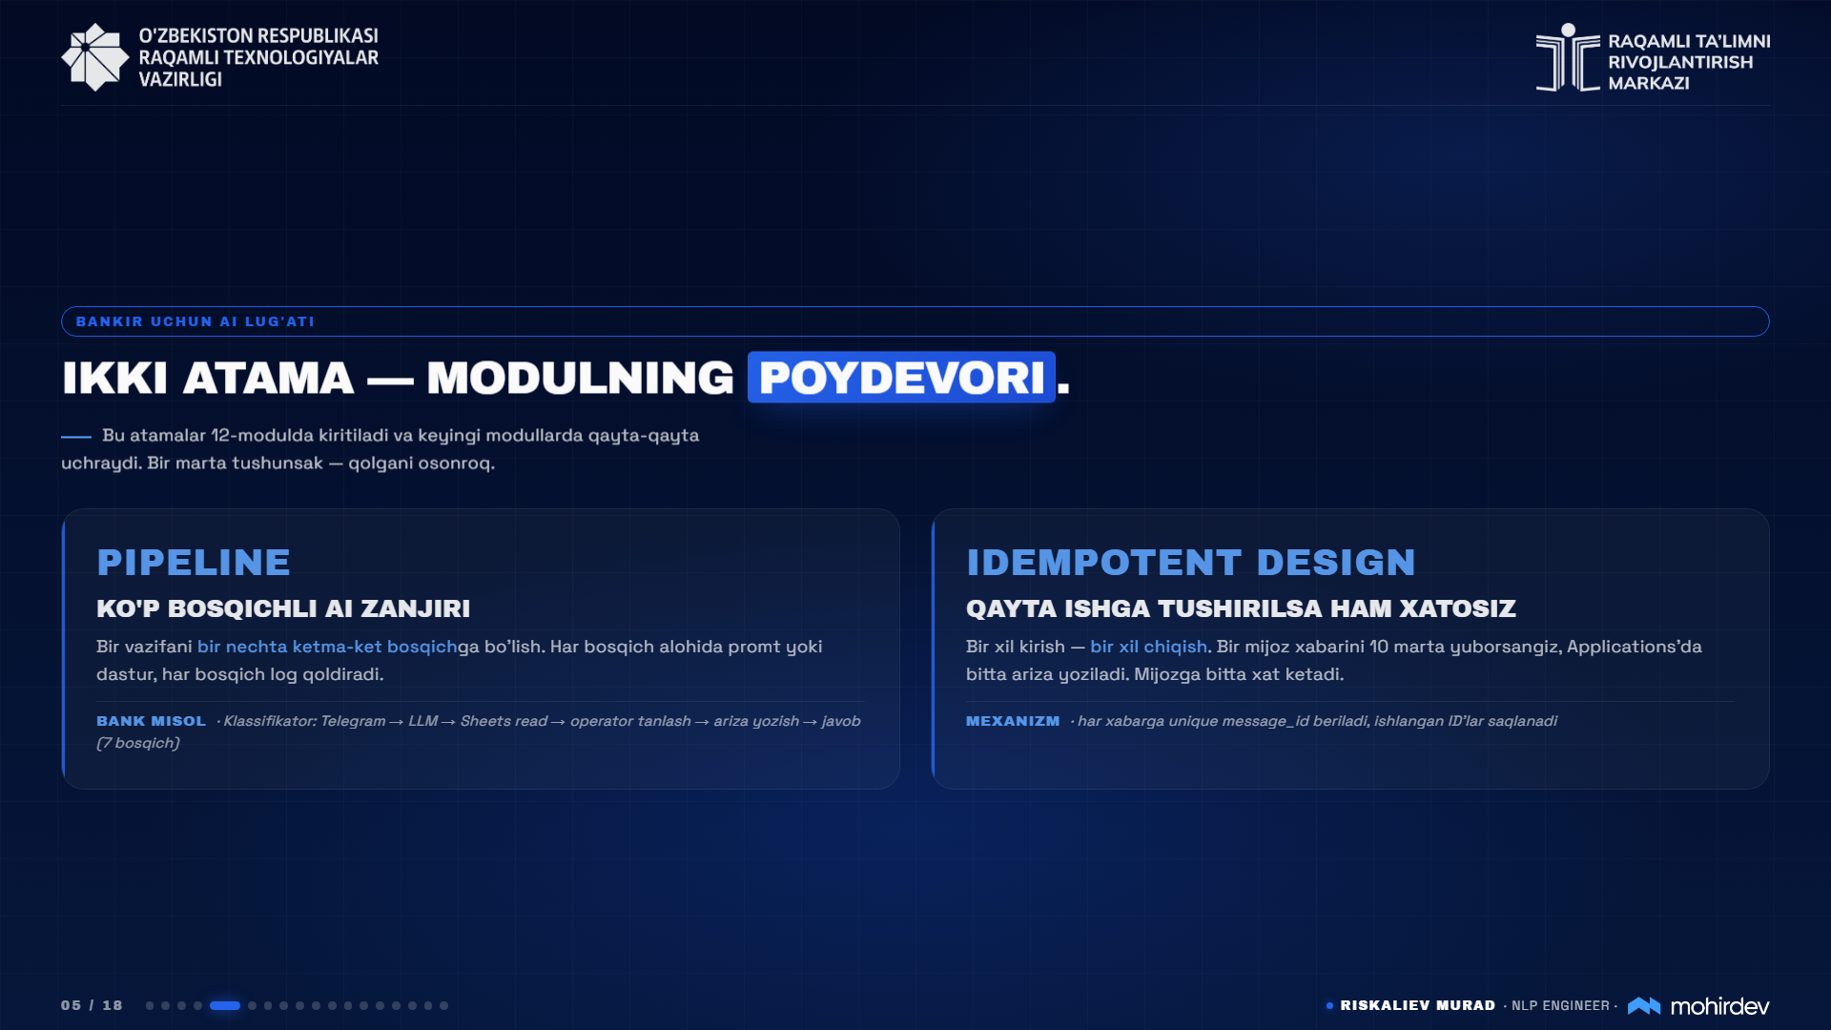
Notes:
Bu modulning markazi. 30 sekund bilan har birini sodda ayting:
- "Pipeline — bu zanjir. Suv quvuri kabi: kran ochildi, suv 5 ta filtrdan o'tib, kranga keladi. Har filtri o'z ishini qiladi."
- "Idempotent — bu so'z lotinchadan: 'idem' = bir xil, 'potens' = kuch. Ya'ni: 1 marta bossangiz ham, 10 marta bossangiz ham — natija bir xil. Liftning '10' tugmasini 5 marta bossangiz, 50-qavatga chiqmaysiz."
Closing slaydda (slayd 17) bu 2 atamani recap qilamiz. Hozirdan auditoriyani ogohlantiring: "Yodda tutib turing — oxirida birga aytamiz.

Slide 6
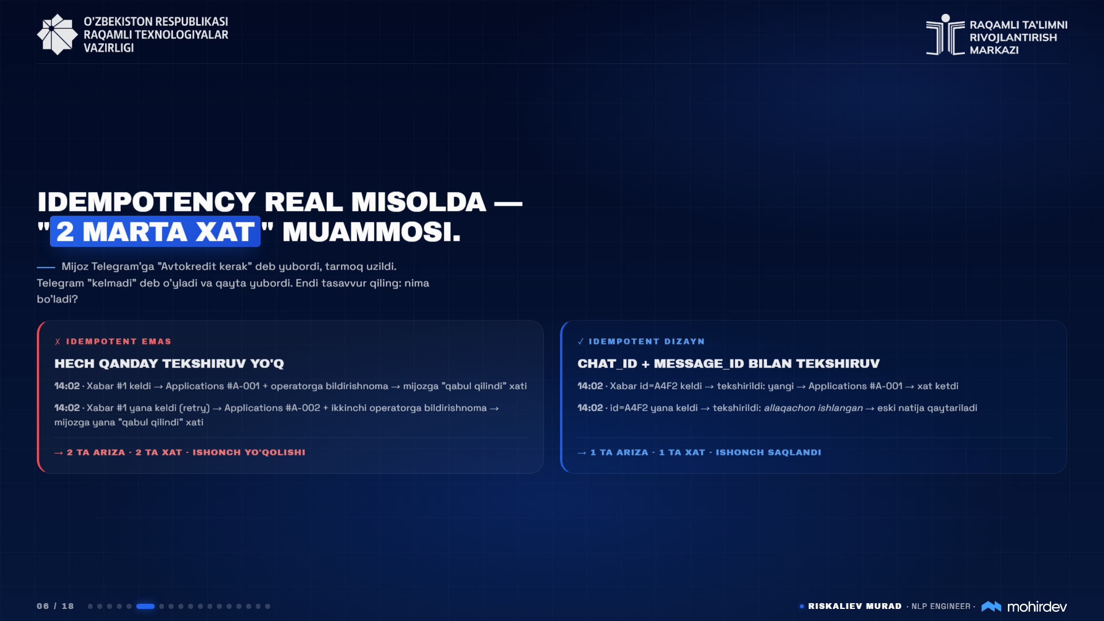
Notes:
Hozir qisqa hikoya — "Tasavvur qiling, mijoz 'avtokredit' deb yozdi, internet shovqinli. Telegram klienti tugmani 3 marta yubordi, chunki 'kelmadi' deb o'yladi. Idempotency yo'q bo'lsa — Applications'da 3 ta ariza yoziladi, 3 ta operator habardor qilinadi, mijozga 3 ta xat ketadi." Bankirlar shu yerda darhol tushunishadi. Idempotent design — bu **mas'uliyatli yechim**, "ishlasa bo'ldi" emas. Ko'pchilik developer'lar buni keyinroq qo'shaman deb o'ylashadi — keyin esa muammo paydo bo'lganda kech bo'ladi. Birinchi kundan idempotent.
Vaqt: 3 daqiqa. Ko'p turib qolmang — keyingi slaydda klassifikator bot pipelineining real bosqichlari.

Slide 7
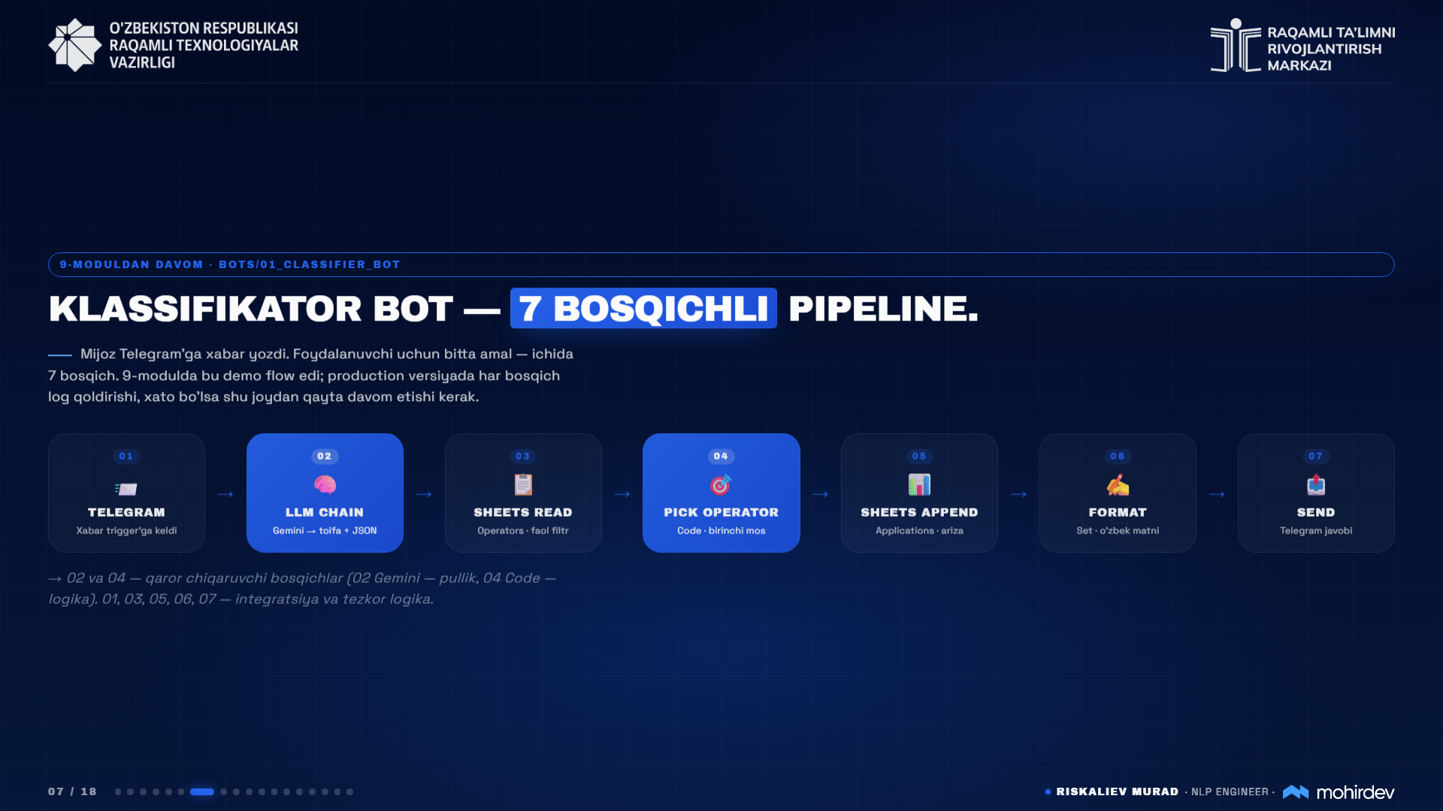
Notes:
Bu modulning markaziy diagrammasi. Ekrandagi 7 ta blokni bittama-bitta ko'rsating. Ayniqsa "brain" deb belgilangan 02 (Gemini) va 04 (Code) — qaror chiqaruvchi bosqichlar. Qolgan 5 ta bosqich — integratsiya yoki sodda kod. Bu muhim, chunki:
- 02 (Gemini) chaqiruv = pul + vaqt
- Boshqalar = arzon + tezkor
"9-modulda siz aynan shu botni qurgansiz — biroq ehtimol 'bitta promt'ga yaqin yondashuv bilan. Bu yerda biz har bosqichni alohida ko'rib, har birida xato turini va yechimni belgilaymiz."
Vaqt: 5 daqiqa. Ehtiyot bo'ling — bu slayd ko'p ma'lumot beradi, sekinroq gapiring.

Slide 8
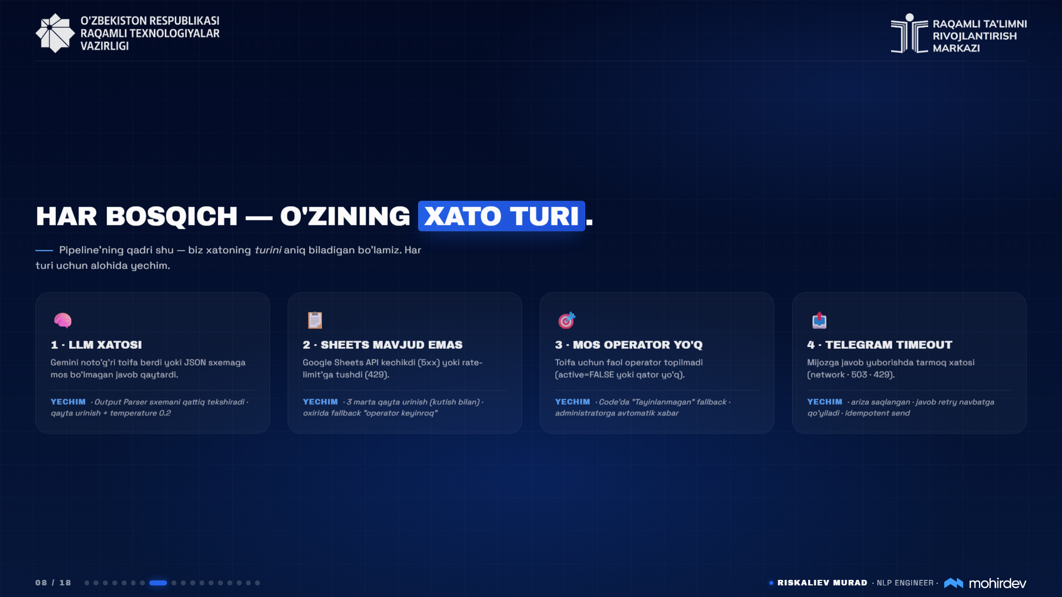
Notes:
Bu slayd auditoriyani "AI mukammal" tushunchasidan qutqaradi. Ayting: "AI xato qilmaydi degan eshikni yopamiz — AI xato qiladi, va biz xatoga tayyormiz." Har xato turi — alohida yechim. Bu pedagogik jihatdan muhim: ishtirokchilar "xato yuz berdi → mahsulot ishlamaydi" emas, "xato yuz berdi → tegishli yechim" deb o'ylashlari kerak.
9-modul'dan eslatma: Schema atamasi — bu yerda 1-xato turi ("LLM noto'g'ri JSON"). Output Parser — sxemani qattiq tekshiradi. Few-shot — 5-modulda kiritilgan, klassifikator promt'iga qo'shilishi mumkin.
Vaqt: 4 daqiqa.

Slide 9
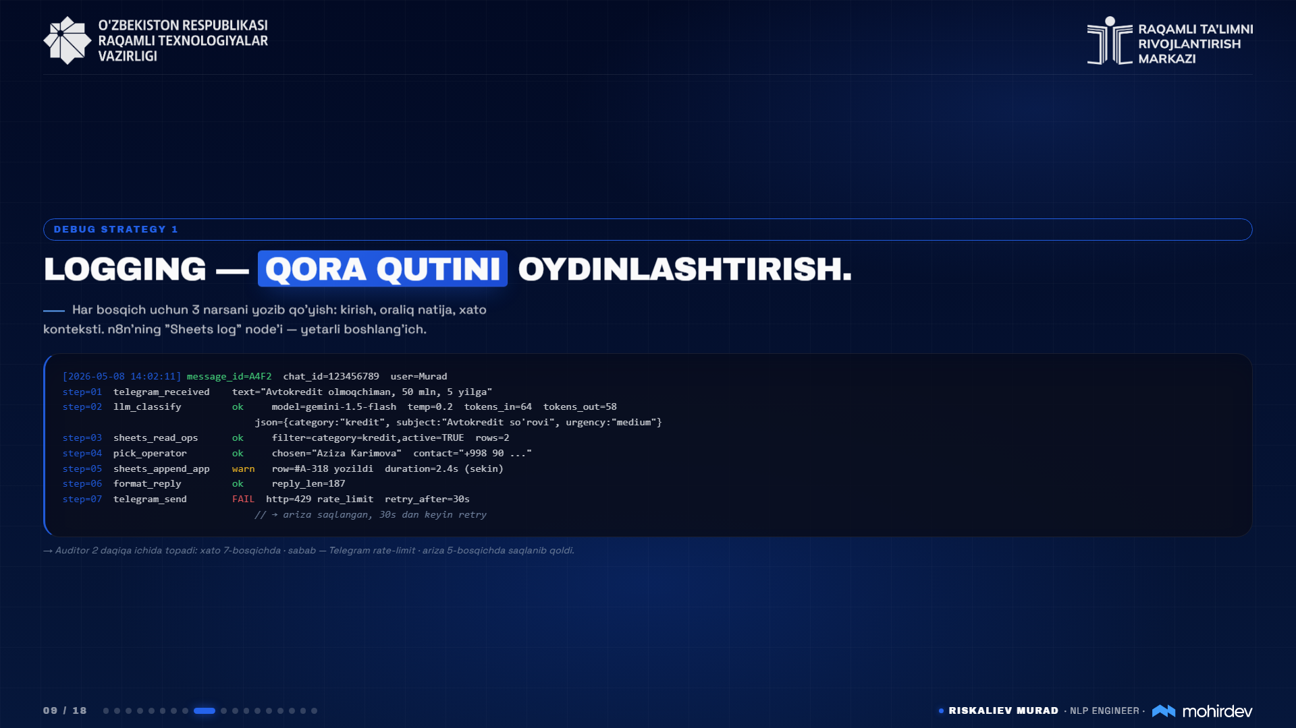
Notes:
Real log misol bilan ko'rsating. Auditoriyaga: "Logni o'qish bankirlar uchun ham qiyin emas — har qator bitta narsani aytadi." Bo'rttirib ko'rsating: 1) **message_id + chat_id** — har xabar uchun unique, debug uchun zarur; 2) **step** — har bosqich aniq raqam bilan; 3) **status** — ok / warn / FAIL — rangli; 4) **token va xarajat** — auditga.
9-modulda atamalarni eslating: "step=02 — Classification bosqichi, 9-modulda kiritgan edik. step=05 — Schema bo'yicha autoMapInputData." Bog'lash retentsiyaga foyda.
Vaqt: 4 daqiqa.

Slide 10
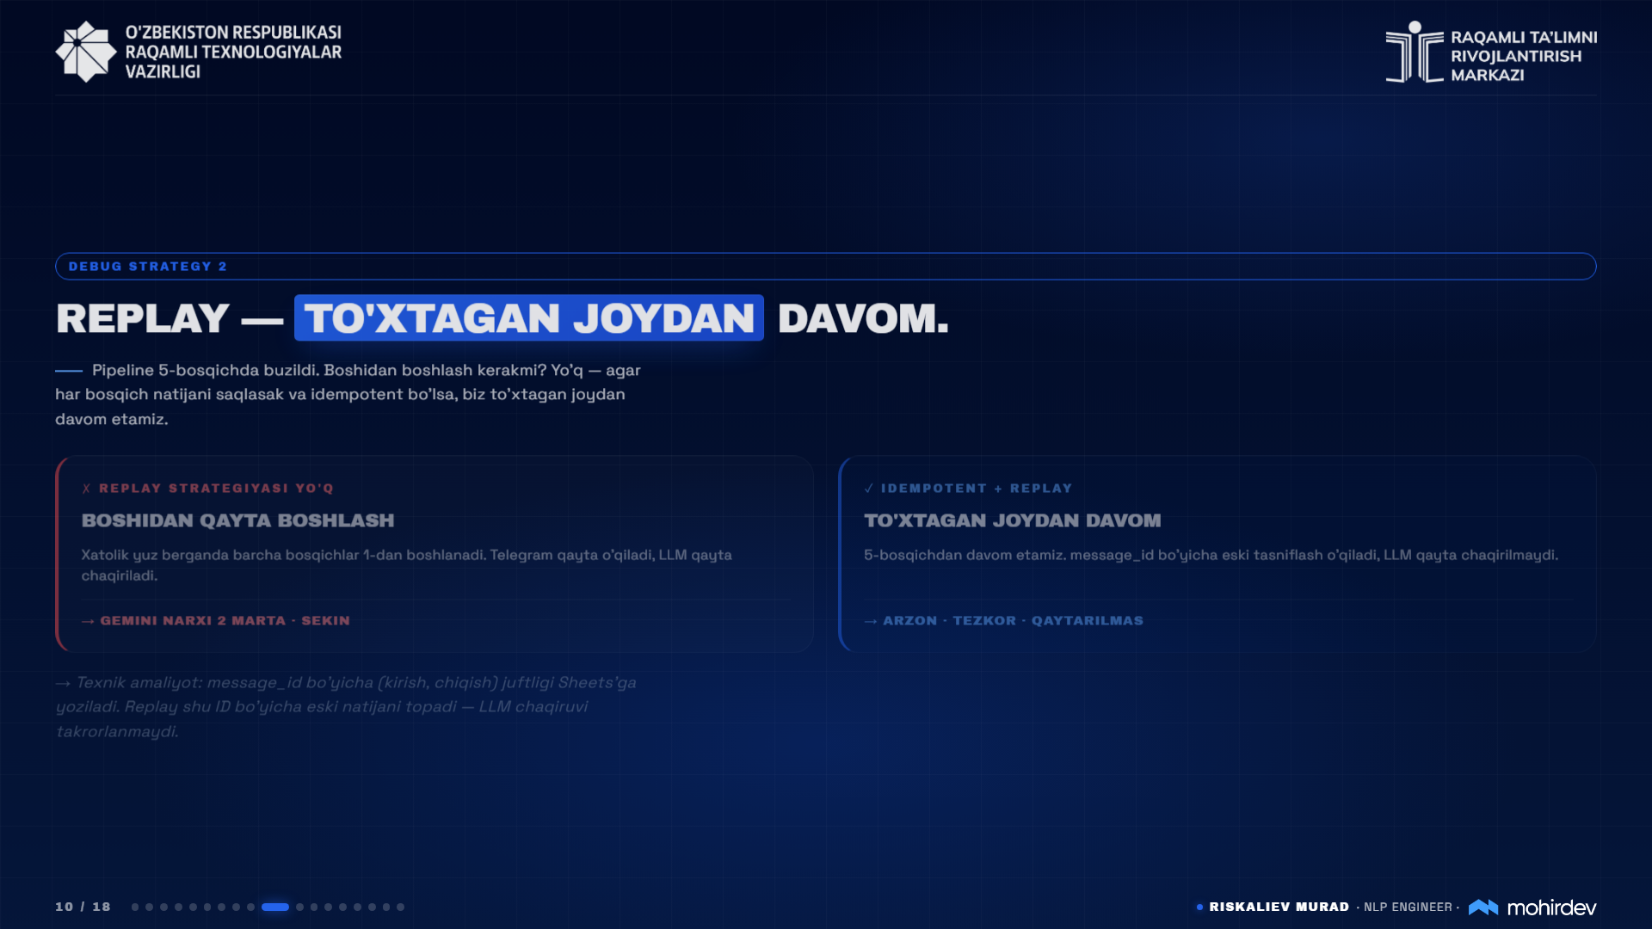
Notes:
Bu slayd idempotency va logging kombinatsiyasi. Sodda hayotiy misol bering: "Liftga kirdingiz, 12 ta tugma bosdingiz, oxirgisi yopilmadi. Liftdan tushib, yana 12 marta bosish kerakmi? Yo'q — 12-tugmani bossangiz yetarli." Pipeline ham shunday — to'xtagan joydan davom.
LLM chaqiruvi narx jihatidan eng qimmat — agar replay yo'q bo'lsa, har crash'da Gemini'ga 2-marta to'laymiz. Idempotent + replay = bitta to'lov.
Vaqt: 3 daqiqa.

Slide 11
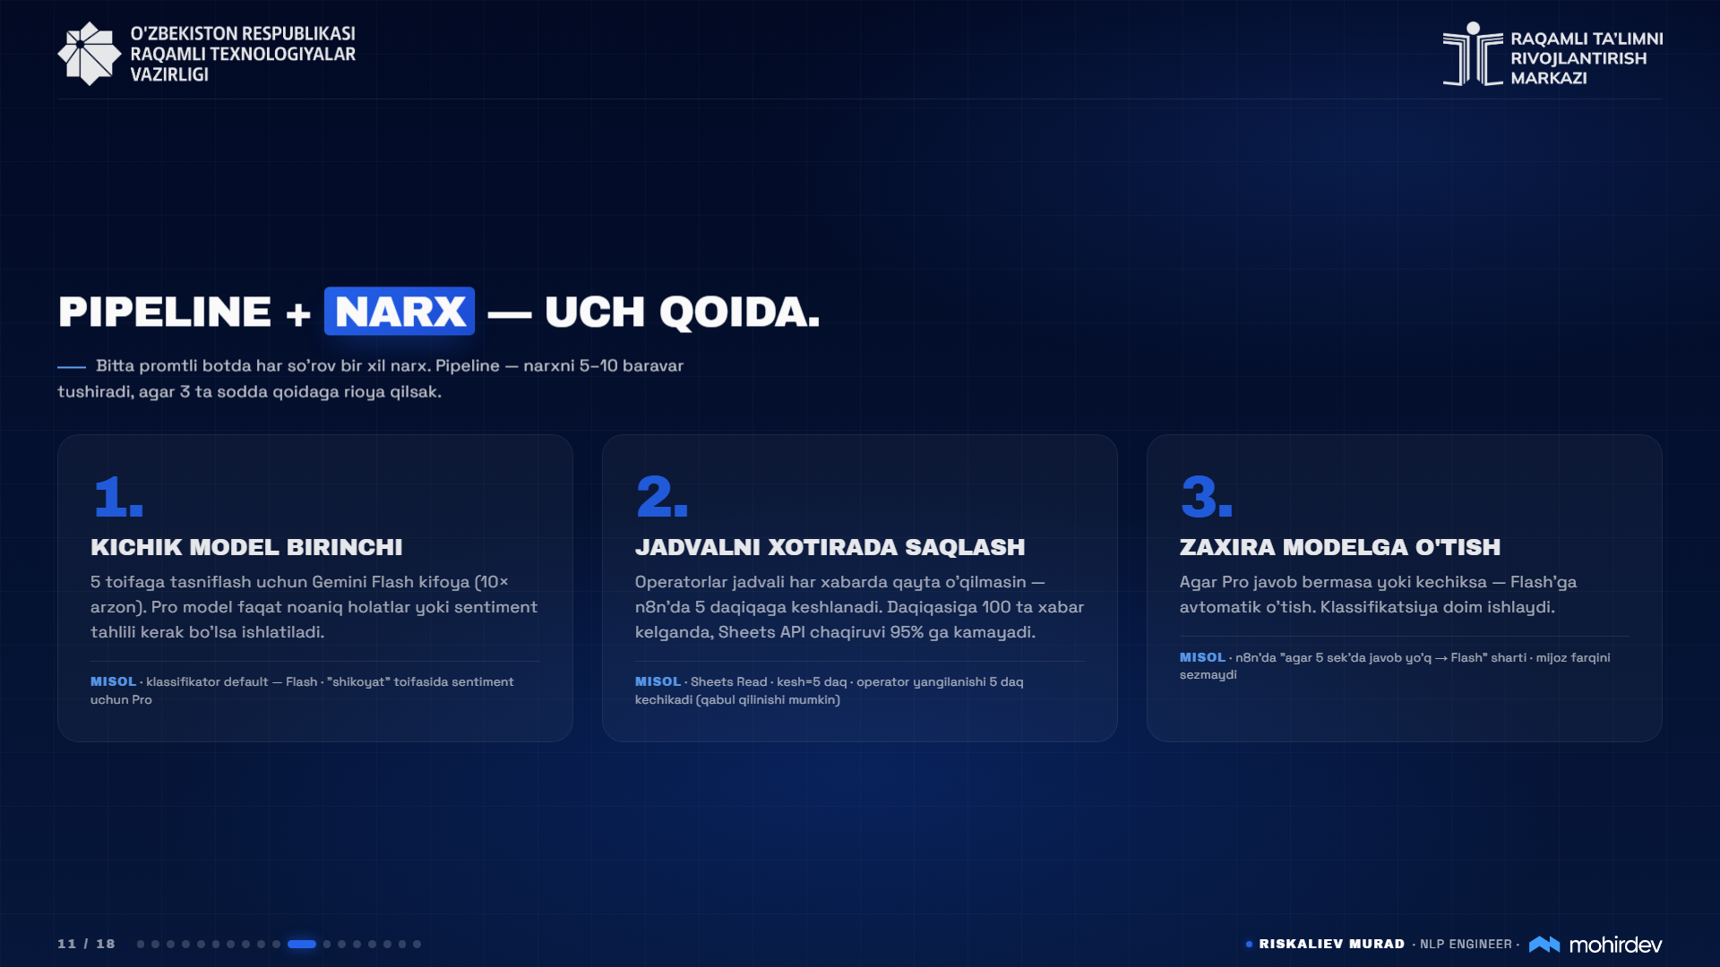
Notes:
Narx — bankirlar uchun muhim. Aniq raqam: "Gemini Pro 1 ta klassifikatsiya uchun ~$0.005; Flash — ~$0.0005. Kuniga 1000 ta xabar bo'lsa, oyiga $150 vs $15. Pipeline pul tejaydi."
Sheet cache — 9-modulda biz Sheets'ni har xabarda o'qib turardik. Production'da cache zarur. Tushuntirish: "Operators jadval kunda 1-2 marta o'zgaradi — har xabarda o'qish behuda."
Fallback — production reliability. "Bizning vazifa — bot doim ishlasin. Pro'dan kechikdi → Flash'ga o'tdi → mijoz farqini sezmaydi."
Vaqt: 3 daqiqa.

Slide 12
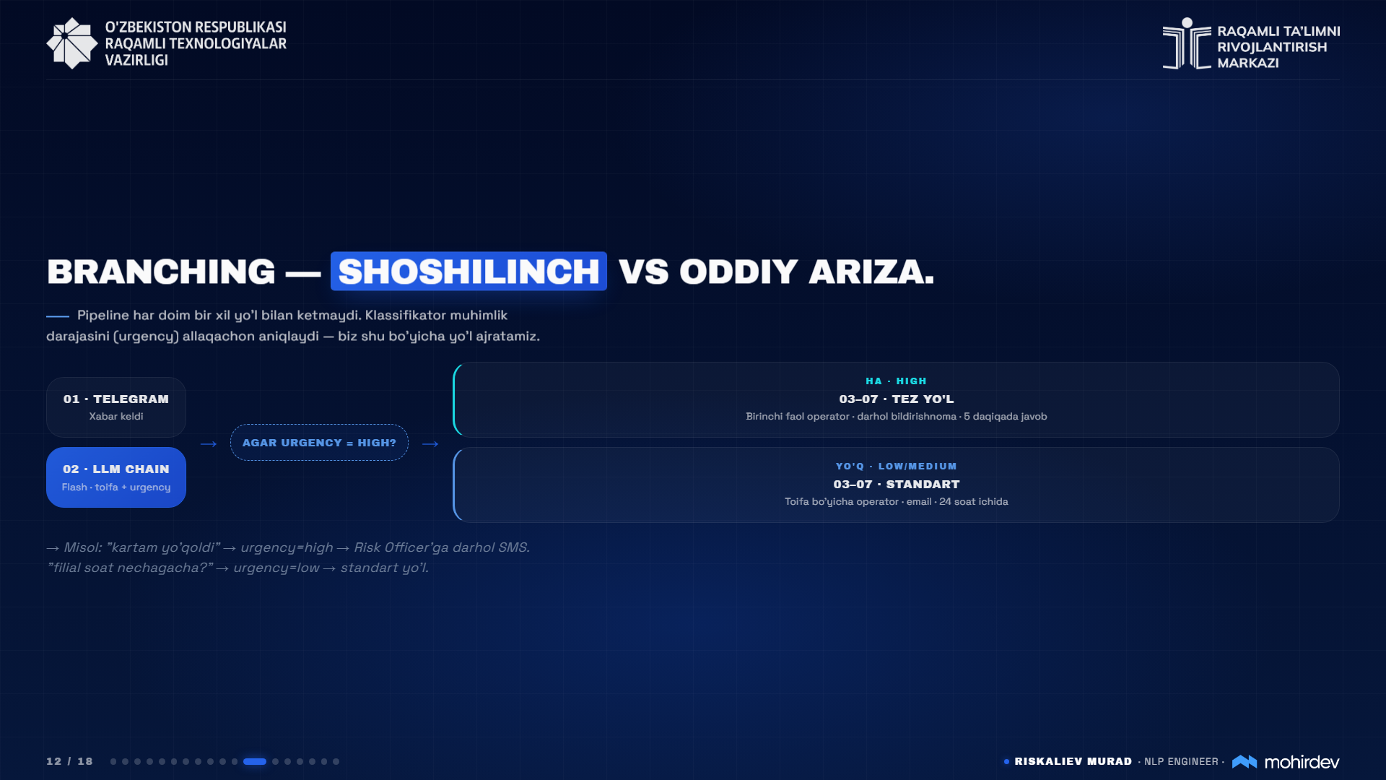
Notes:
Branching — pipeline murakkabligi. Ayting: "Bu — biznes mantig'i. Klassifikator urgency'ni LLM bosqichida allaqachon aniqlaydi (low/medium/high). Biz uni 'kartam yo'qoldi → high → tez yo'l' shaklida ishlatamiz. AI o'zi qaror qilmaydi — biz qoida yozamiz, AI bajaraydi."
Misol berish: "'Kartam o'g'irlangan' — high urgency, 'omonat foizi qancha?' — low urgency. Bunday tafovut klassifikator bosqichidayoq aniq bo'ladi. Pipeline keyin shu bo'yicha branch qiladi."
n8n'da "If" node'ini eslatish: 8-modulda kiritilgan. "Trigger — LLM — If — branch1 / branch2." Tanish struktura.
Vaqt: 4 daqiqa.

Slide 13
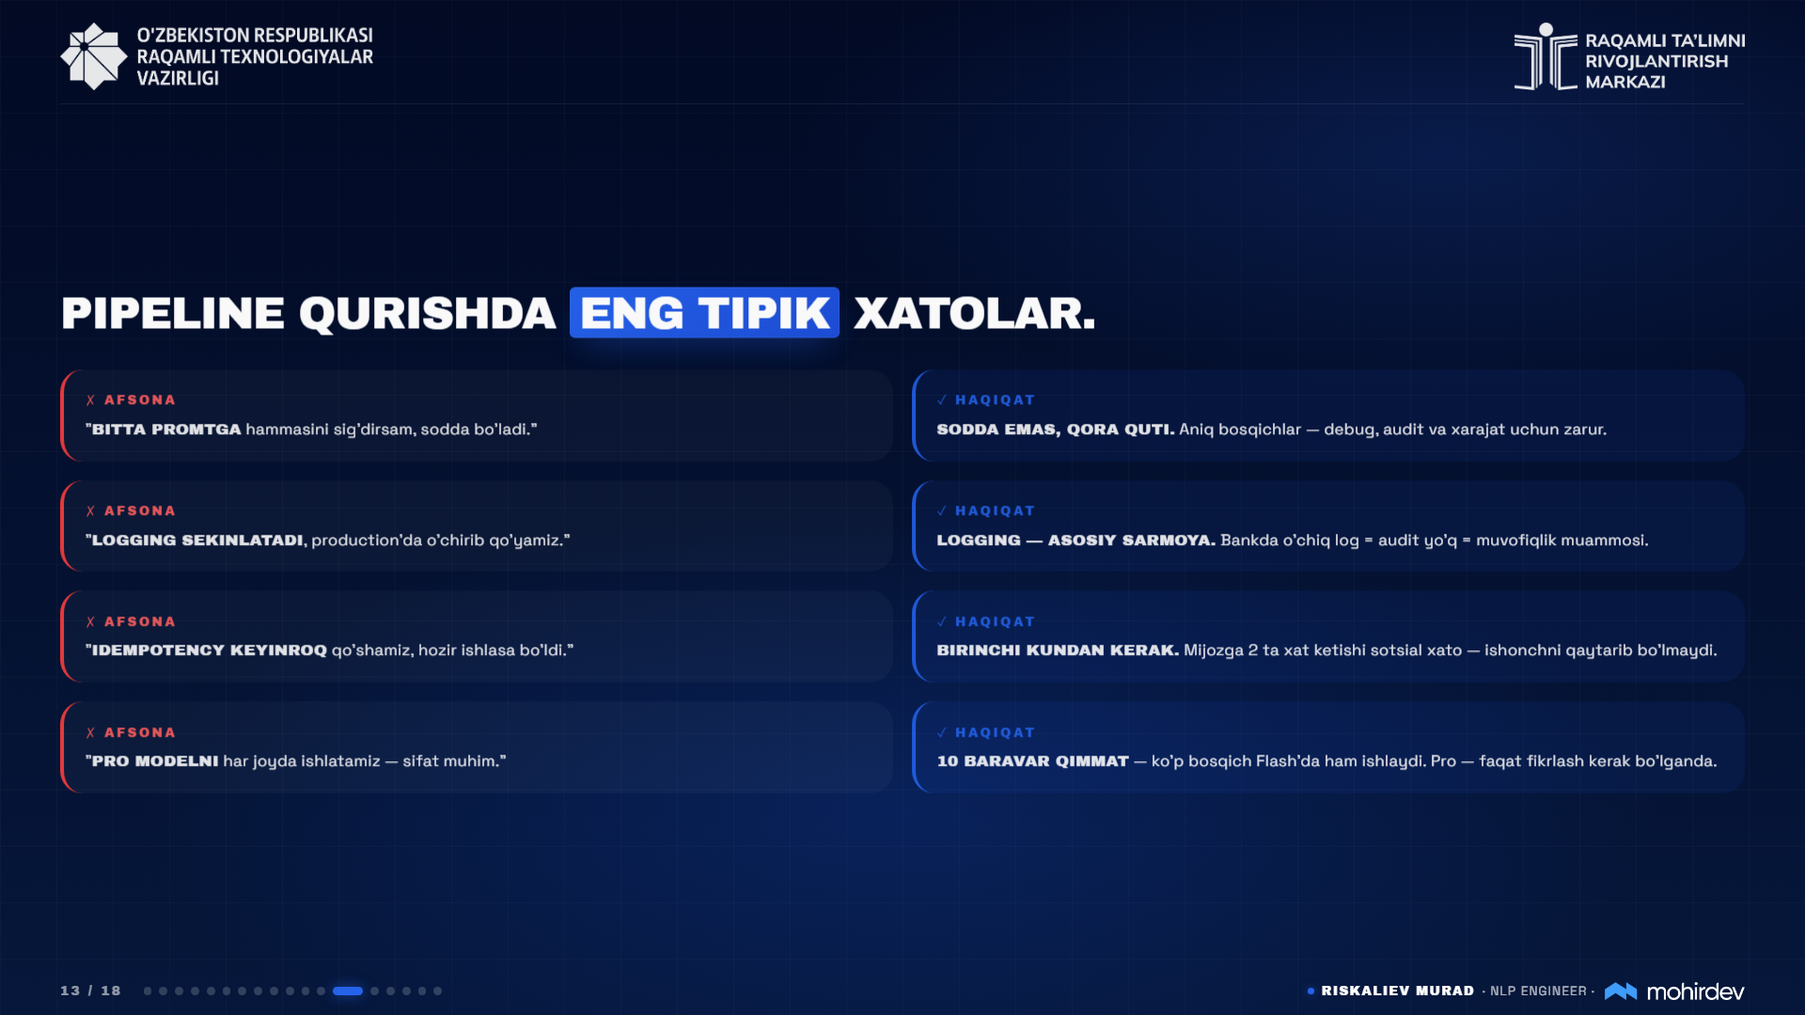
Notes:
4 juftlikni birin-ketin oching. Har biri 30–45 sek. Audit'oriyaga savol bering: "Sizdan kim 'logging sekinlatadi' deb o'ylagandi?" Reaksiyani tekshiring. Bankirlar uchun muvofiqlik — qattiq mavzu, "log yo'q = audit yo'q" tezisi mustahkam o'tadi.
3-modul (muvofiqlik) bilan bog'lang: "Data Masking, Yopiq Kontur — buni 3-modulda ko'rgan edik. Logging shu lentaning davomi: kim, qachon, qaysi natijani oldi — barchasi qayd etilishi shart."
Vaqt: 4 daqiqa.

Slide 14
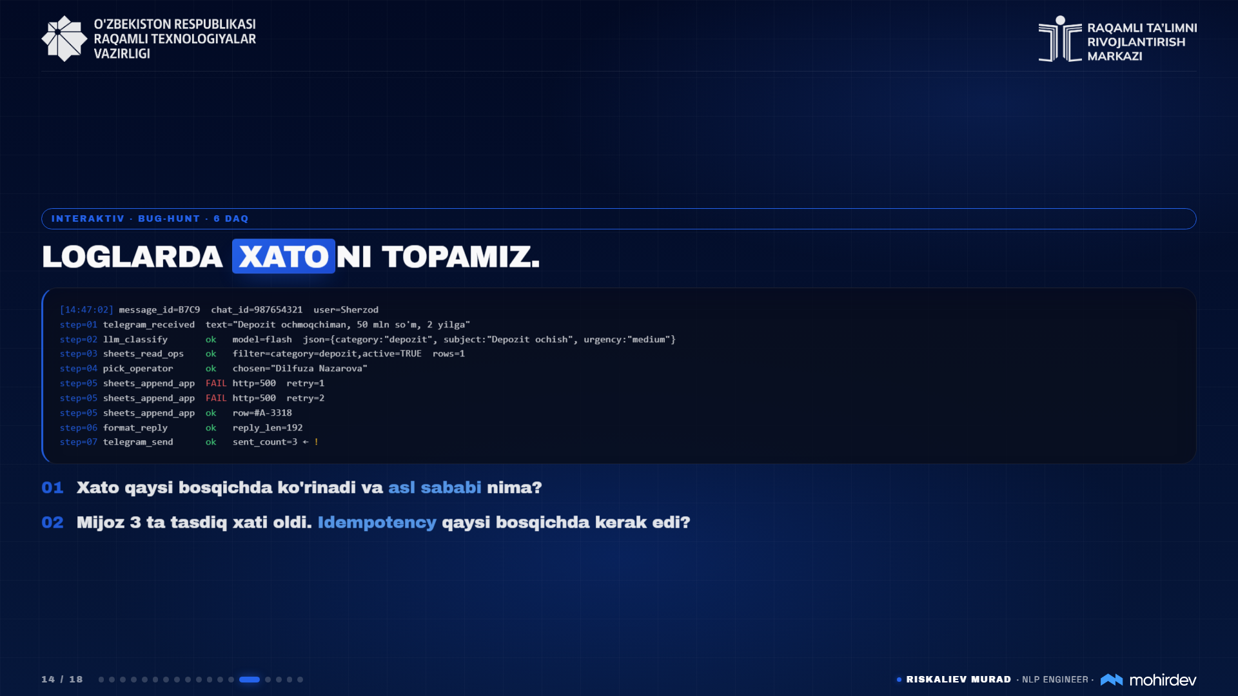
Notes:
Bu — modulning eng interaktiv qismi. 6 daqiqa, 3 stol bilan ishlash:
- Stol 1 — birinchi savol bo'yicha
- Stol 2 — ikkinchi savol bo'yicha
- Stol 3 — ikkala savolga qaytib, yechim taklif qiladi

Slide 15
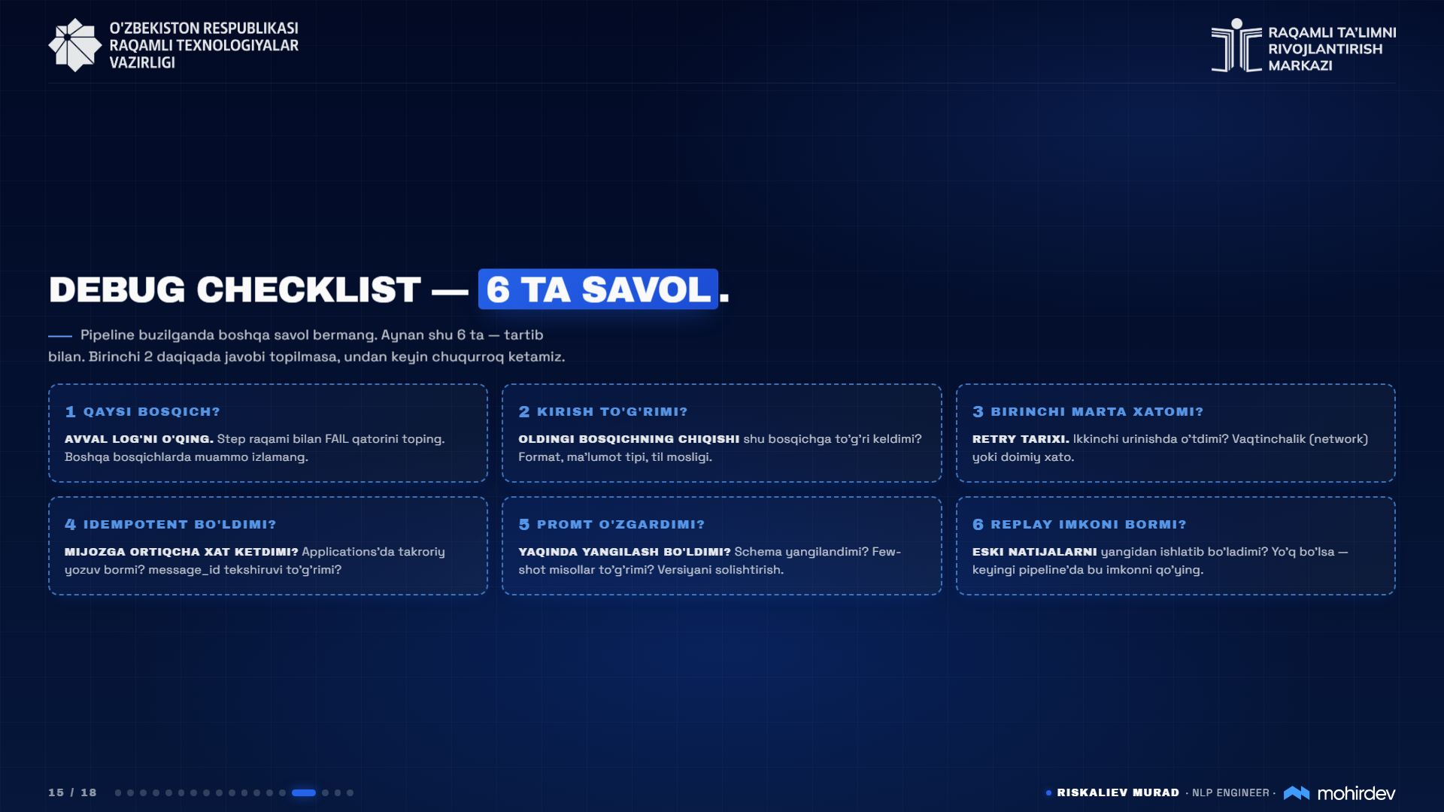
Notes:
Bu slayd — auditoriya uydan olib ketadigan checklist. Aytib qo'ying: "Bu 6 ta savolni telefonga yozib oling yoki rasmga oling. Production buzilsa — birinchi 2 daqiqa shu ro'yxat bilan ishlang."
Tartibi muhim: avval **qayerda**, keyin **qaysi bosqich**, keyin **nima sababdan**. Boshqacha ketma-ketlik — vaqt yo'qotish.
Vaqt: 3 daqiqa.

Slide 16
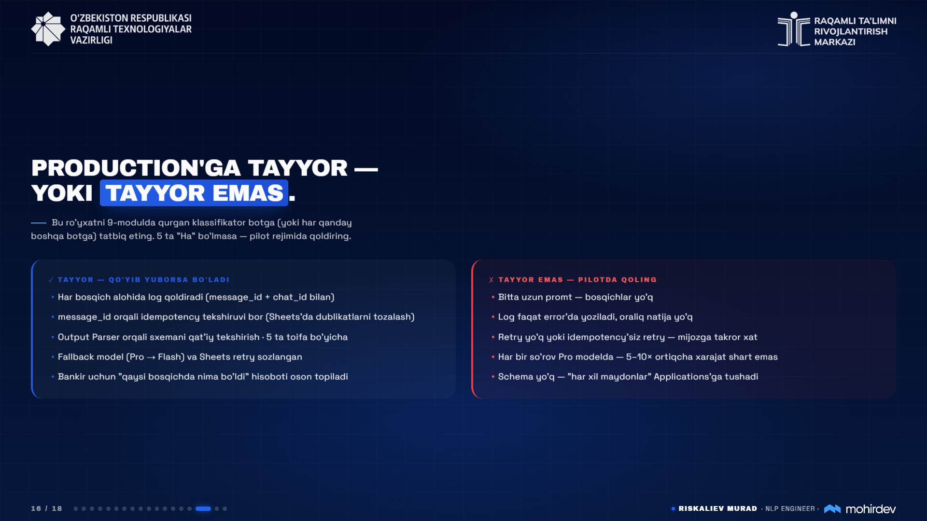
Notes:
Bu — modulning yakuniy aksent. Bankirlar bu slayd bilan ish boshlovchilar bilan suhbatlashishi mumkin: "Loyihangiz pilotmi, productionmi?" 5 nuqta — aniq ro'yxat. Ko'pchilik bot pilotda turishi normal — production talabi qattiq.
9-modulda qurgan klassifikator bot demo darajada — production'ga ko'tarish uchun yuqoridagi 5 ta nuqta kerak. 14-modulda guruh loyihangizda shu ro'yxatni qo'llaysiz.
Vaqt: 3 daqiqa.

Slide 17
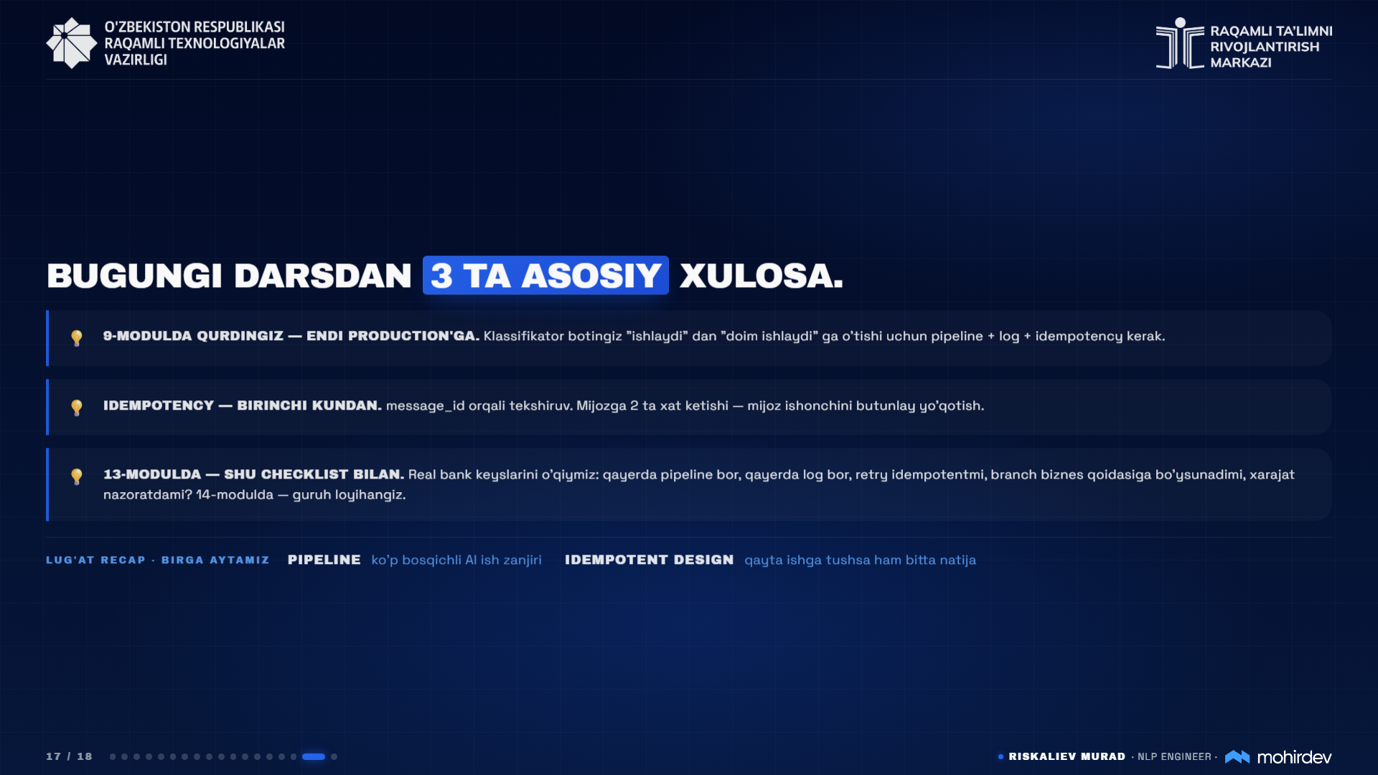
Notes:
Bu yakuniy aksent — 3 xulosa qisqa, takror aytsa bo'ladi. Har biriga 15 soniya. Auditoriya bittasini ham bo'lsa eslab qolishi kerak — eng muhimi: **idempotency birinchi kundan**.
Lug'at recap — 30–60 sek. Birga aytamiz, jamoa ovozi bilan. Bu retentsiyani sezilarli oshiradi. 15-modulda yakuniy glossary review da Pipeline va Idempotent design qaytib chiqadi.
Vaqt: 2 daqiqa.

Slide 18
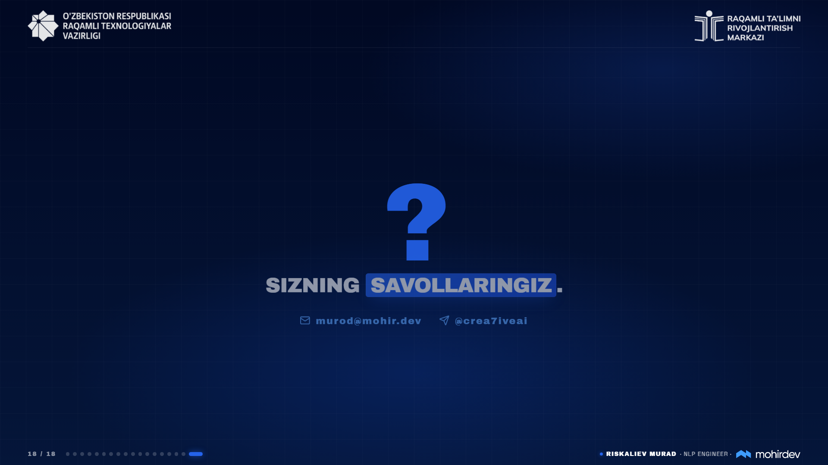
Notes:
5 daqiqa. Ko'p kelishi mumkin bo'lgan savollar:
- "Pipeline qancha bosqichdan iborat bo'lishi kerak?" — javobing: "Eng kam — vazifa talab qiladigan miqdor. Klassifikator — 7. RAG bot — 4–5. Lekin har bosqich bitta vazifa qilishi kerak."
- "Idempotency bizning 1C tizimida qanday ishlaydi?" — bog'lang: "1C — backend, biz n8n orqali ulansak, message_id'ni n8n yozadi. 1C tomonida ham unique constraint qo'shish kerak."
- "Bu hammasi qancha vaqt oladi?" — javob: "Birinchi pilot — 2 hafta. Production-ga 4–6 hafta, agar siz 5 ta 'Ha' ni qo'lga kiritsangiz."
Muvofiqlik savoli kelsa — 3-modulga ko'prik. Production savoli — 13-modulga.

